Slide 1
学生信息管理系统
——C++程序设计实践Qt项目
Design by 袁佳哲

Slide 2
大致内容
选题背景
功能介绍
系统主要设计 + 相关主要功能演示
总结部分：存在的问题、未完善功能以及个人看法

Slide 3
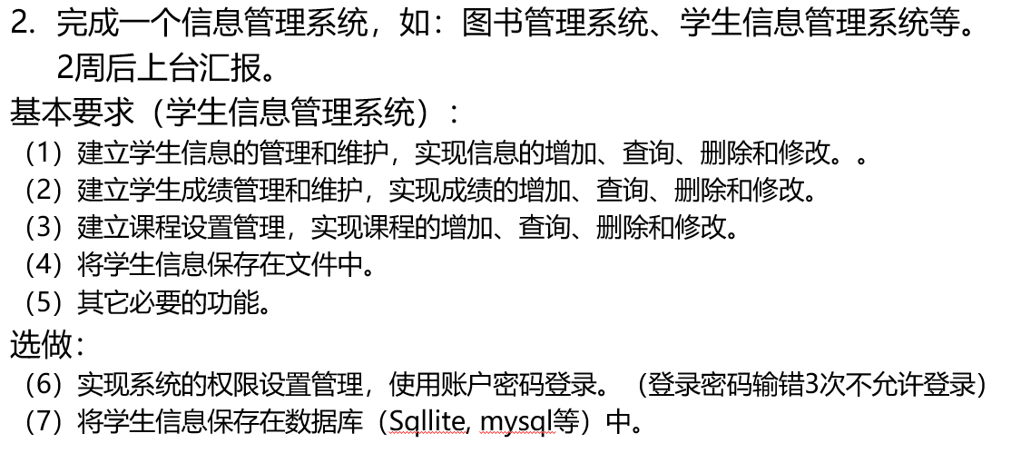
选题背景
题目要求

Slide 4
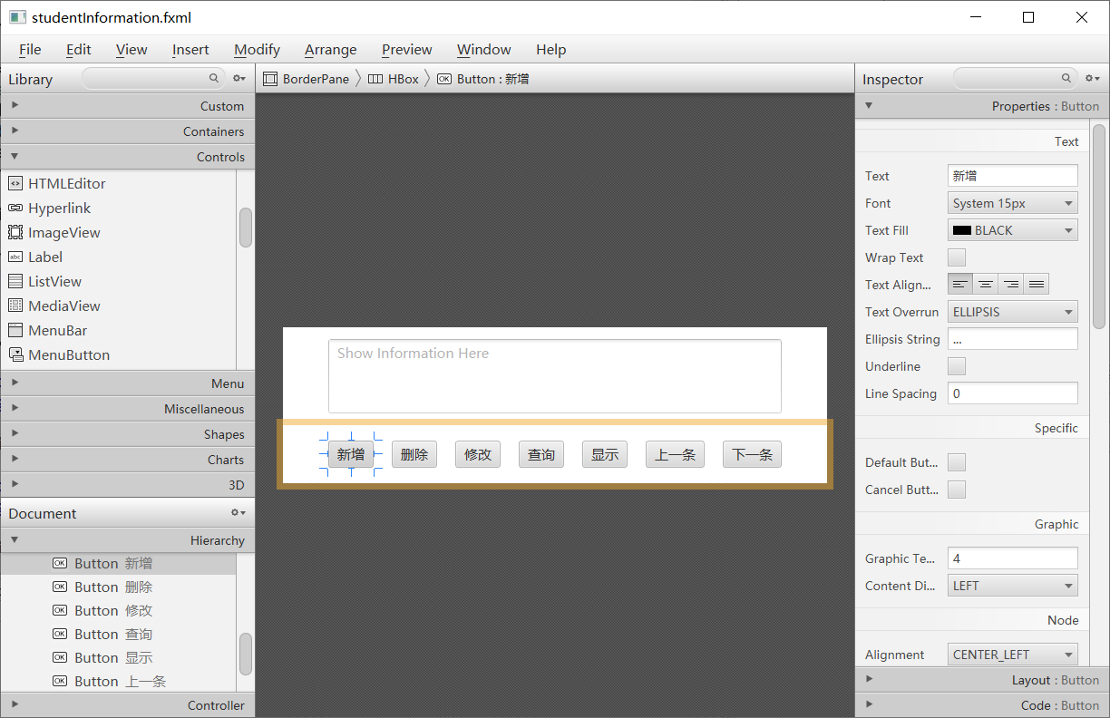
选题背景
原因一：有过类似的图形界面开发经验
JavaFX
SceneBuilder

Slide 5
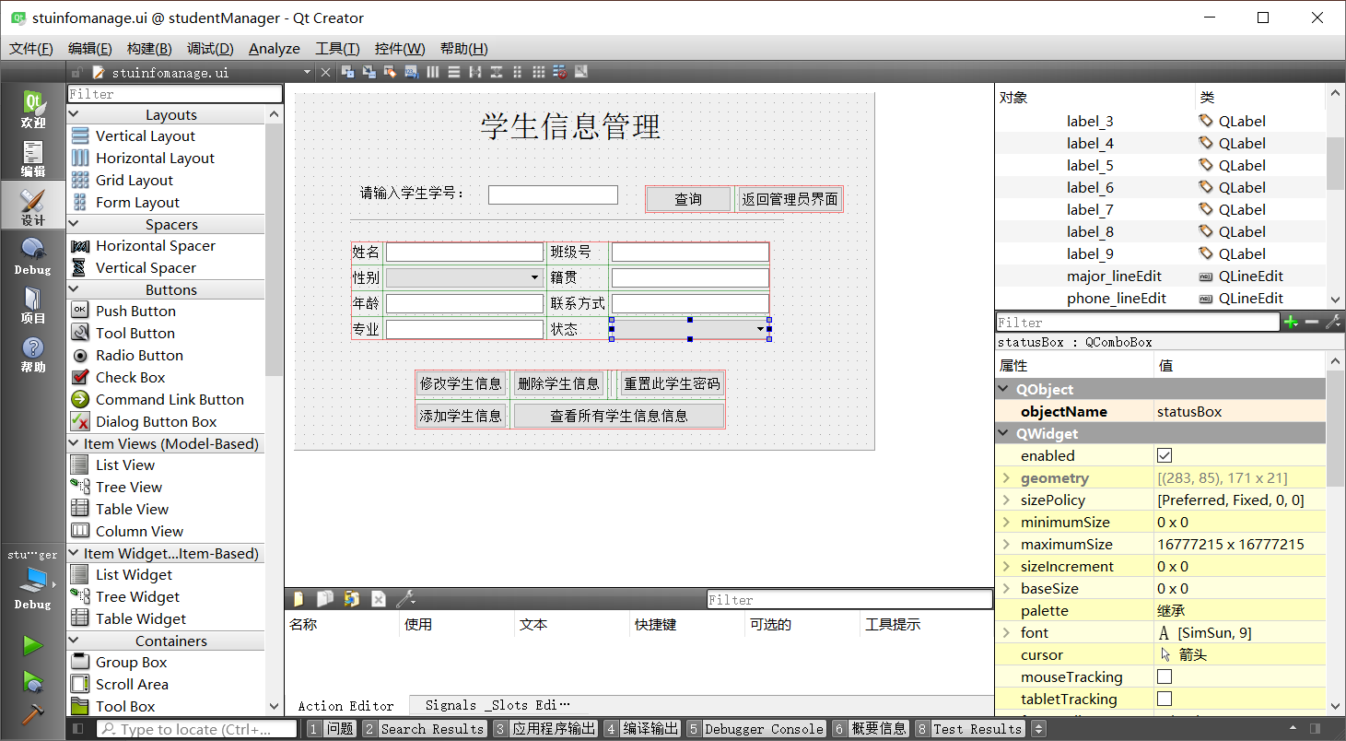
选题背景
原因一：有过类似的图形界面开发经验
Qt & Qt Creator

Slide 6
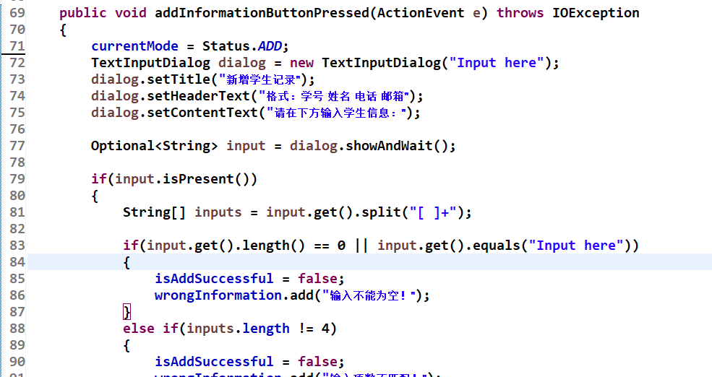
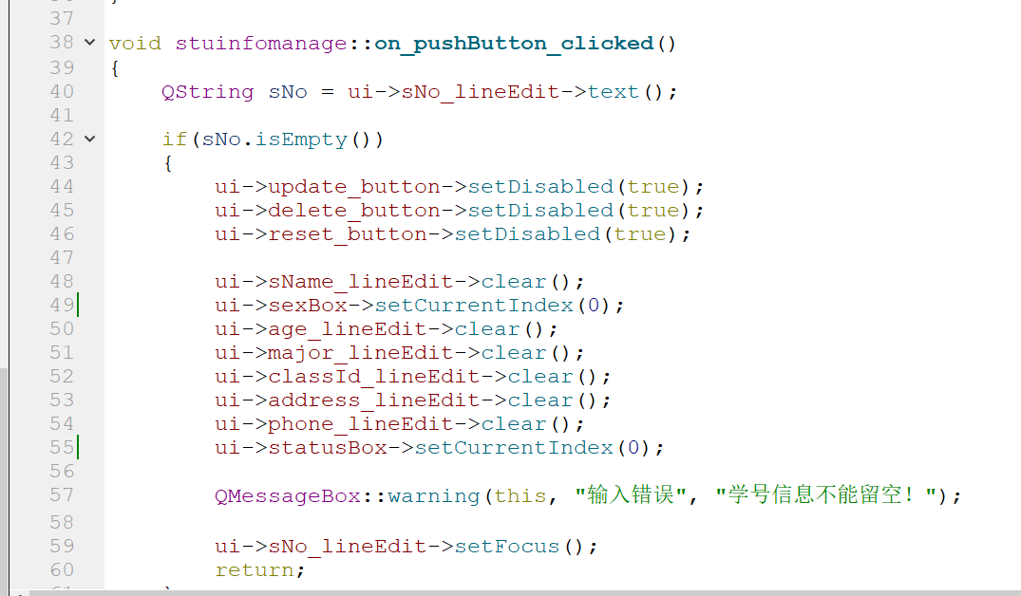
选题背景
原因一：有过类似的图形界面开发经验
JavaFX
Qt & Qt Creator

Slide 7
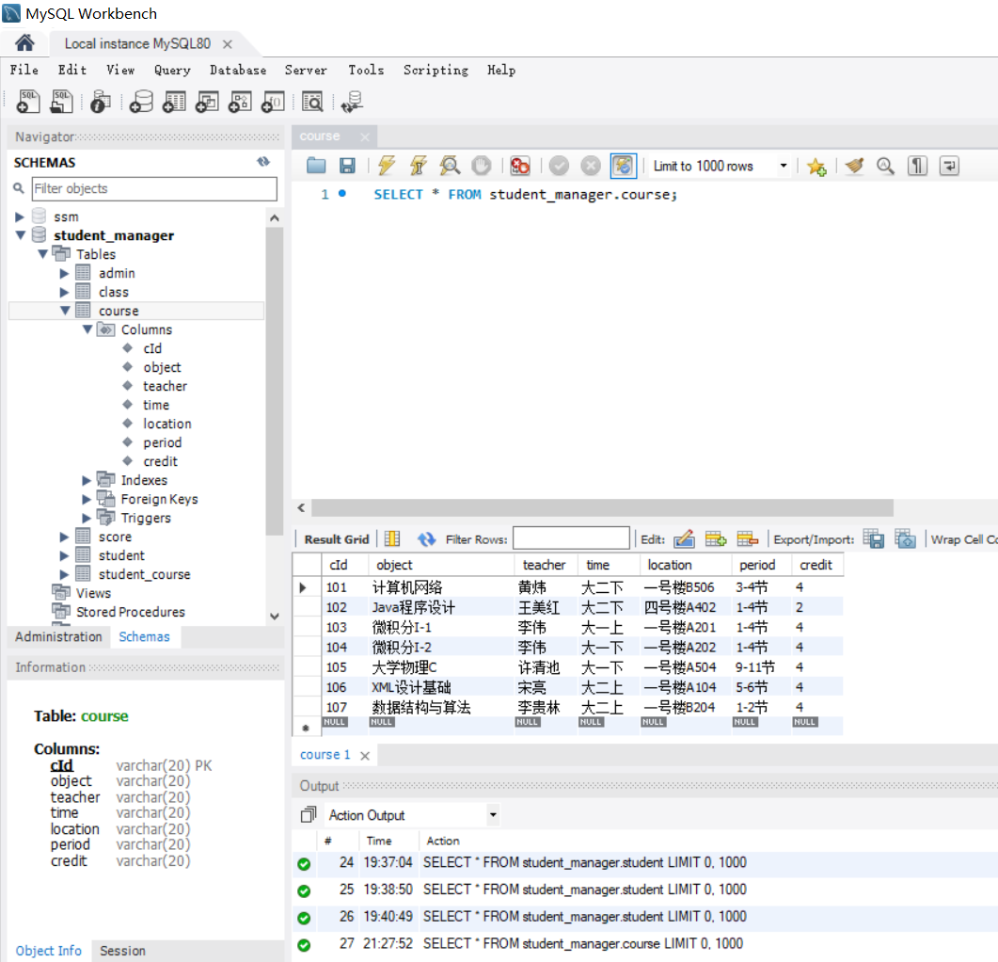
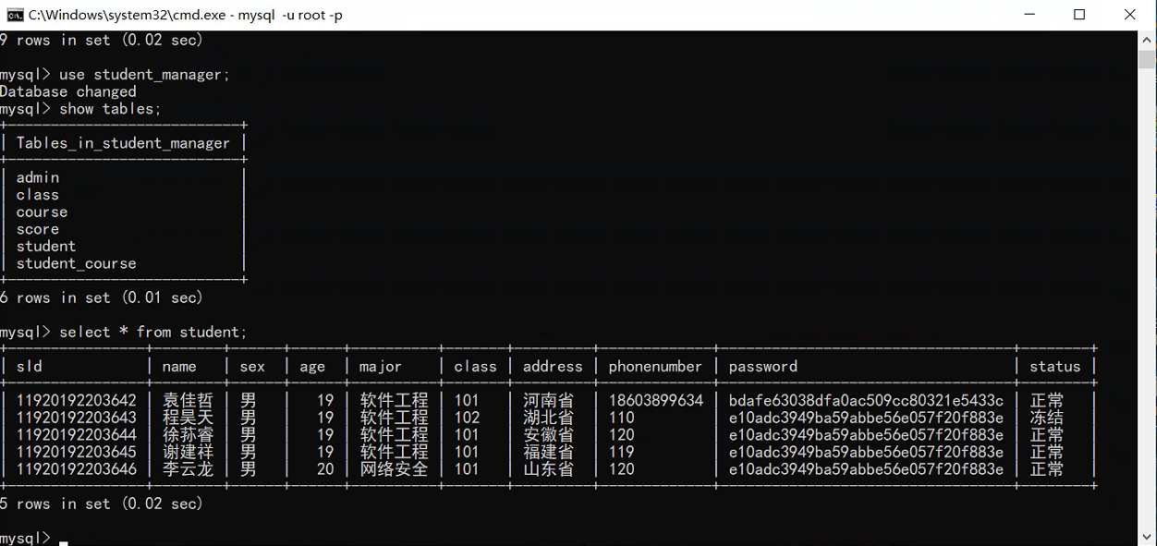
选题背景
原因二：利用数据库处理数据简单快捷
cmd中的mysql
MySQL Workbench 8.0 CE

Slide 8
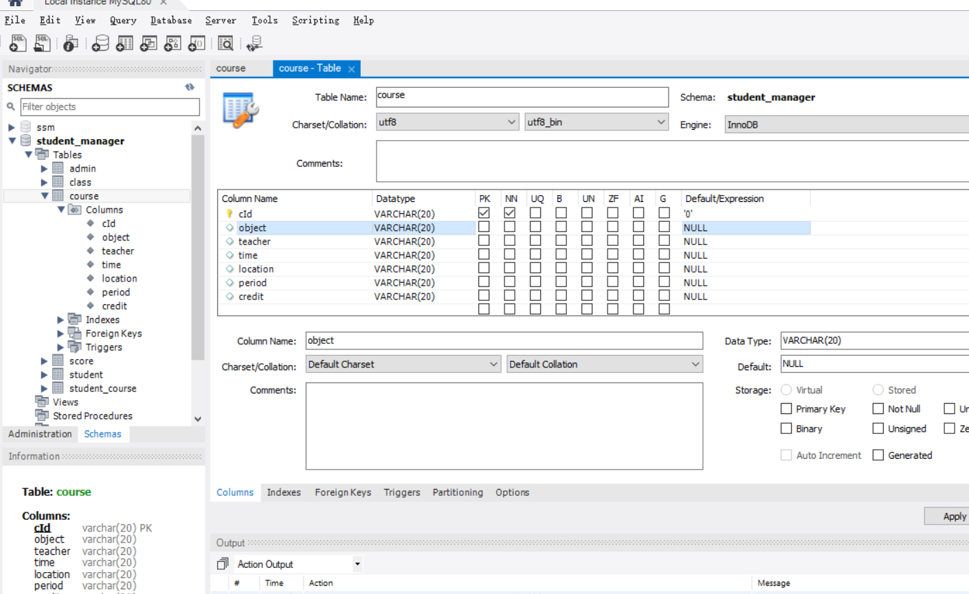
选题背景
原因二：利用数据库处理数据简单快捷
MySQL Workbench 8.0 CE

Slide 9
功能介绍
必要功能：
权限设置：学生和管理员权限不同，如学生仅可进行有限的查询
管理信息：管理员对所有数据的增删改查
数据保护：对隐私、关键数据的加密保护或权限访问控制
文件保存：将数据直接导出为Excel
附加功能：
登录控制：角色控制、多次登录失败后限制登录/冻结账户
统计功能：利用数据库现有函数对部分信息直接进行统计
数据约束：数据库完整性约束（主码、外码等）

Slide 10
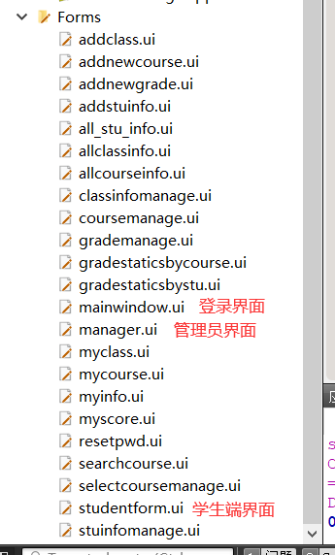
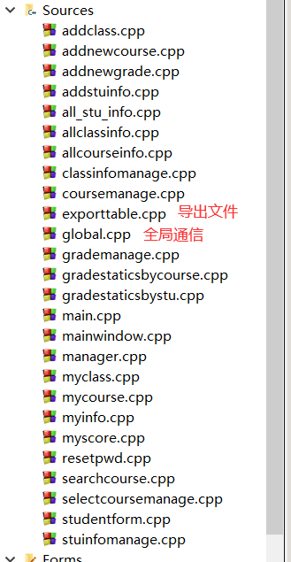
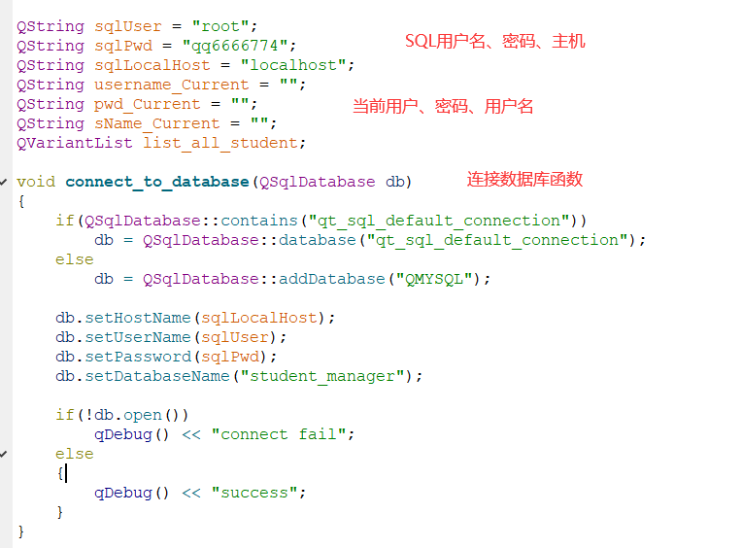
系统设计
所有界面
所有cpp文件
全局变量和全局函数

Slide 11
系统设计
数据库设计
将所有数据存储在六张表中
admin表：管理员信息表，存储管理员的id、管理员账号、管理员密码
class表：班级信息表，存储班级id、班级名、班级专业、班级人数、班主任
student表：学生信息表，存储学生id、学生姓名、性别、年龄、专业、所属班级id、籍贯、联系方式、学生密码、学生状态
course表：课程信息表，存储课程id、课程名、任课教师、开课学期、上课地点、上课时间、学分数
score表：成绩信息表，存储学生id、课程id、课程名、分数、任课教师
student_course表：学生选课表，存储选课学生id和对应的选取课程的课程id

Slide 12
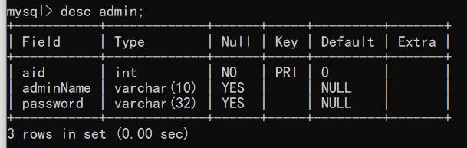
系统设计
admin表
主码：aid

Slide 13
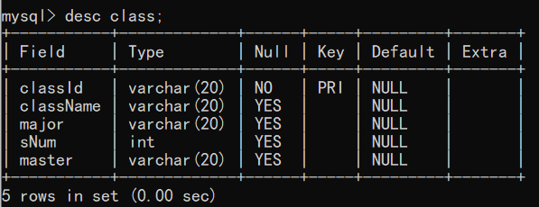
系统设计
class表
主码：classId

Slide 14
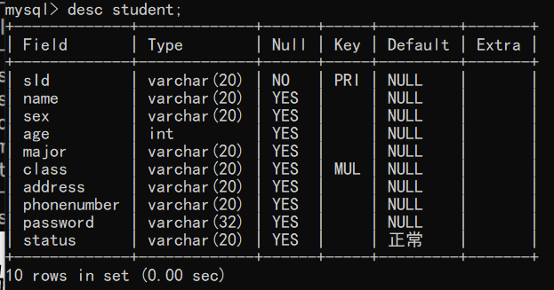
系统设计
student表
主码：sId
外码：class（引用class表中的classId属性）

Slide 15
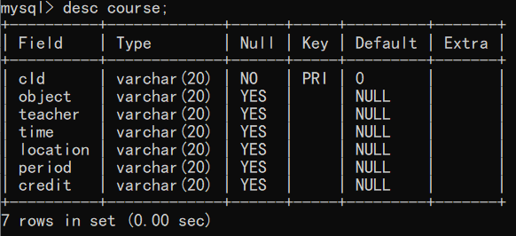
系统设计
course表
主码：cId

Slide 16
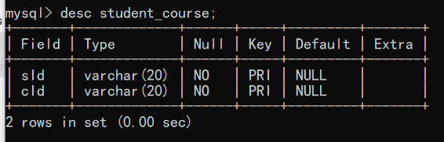
系统设计
student_course表
主码：sId、cId
外码：sId（引用student表的sId属性）、cId（引用course的cId属性）

Slide 17
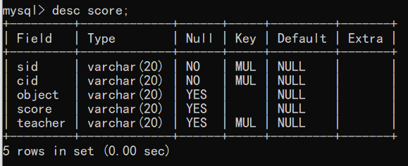
系统设计
score表
主码：sid、cid
外码：sid（引用student表的sId属性）、cid（引用course的cId属性）

Slide 18
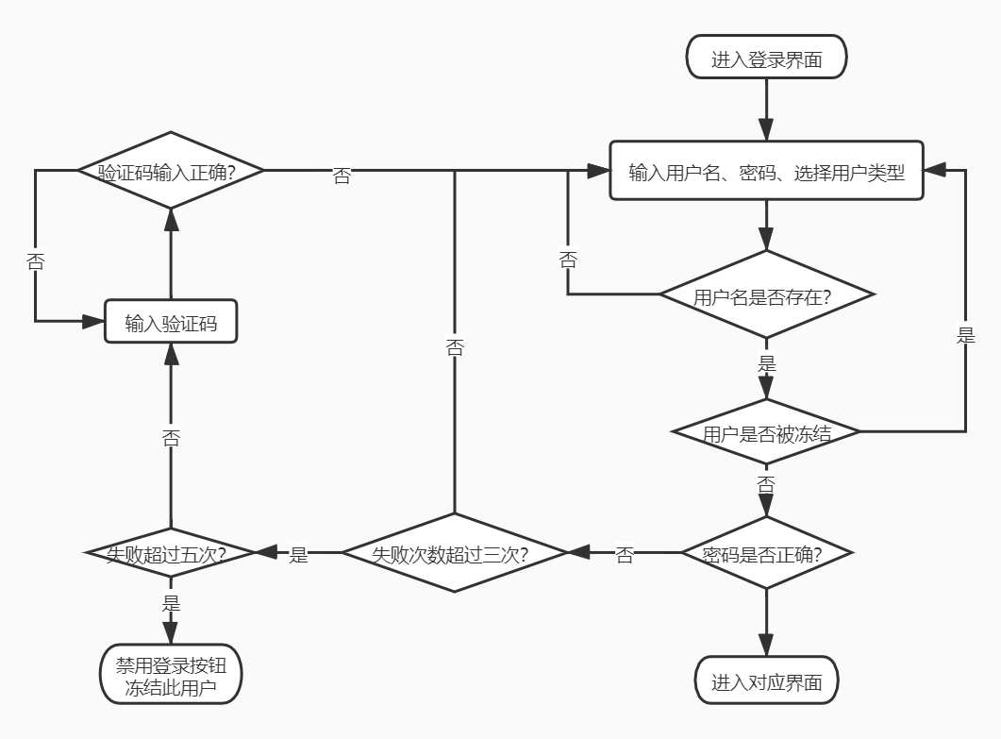
系统设计
具体功能：
登录流程

Slide 19
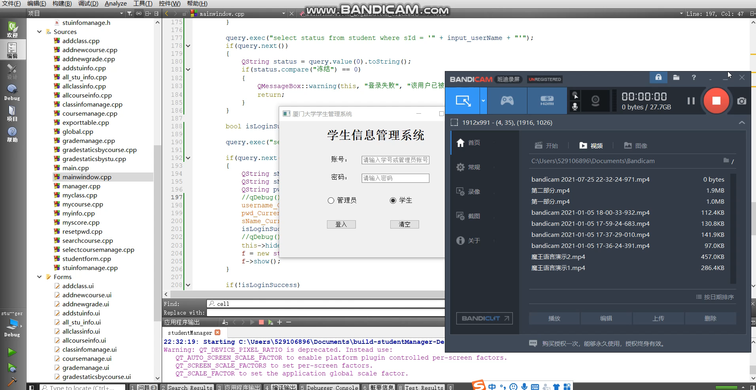
系统设计
登录演示：

Slide 20
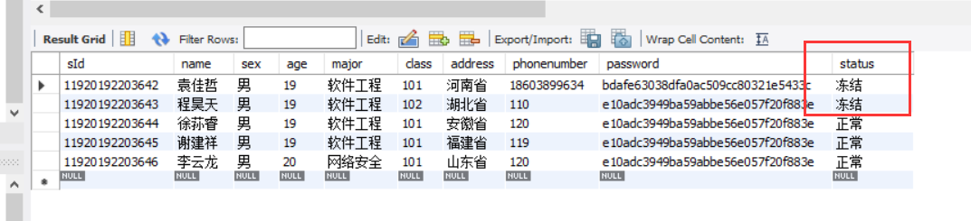
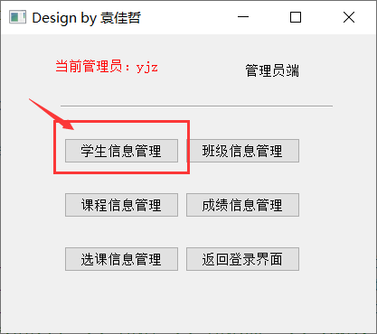
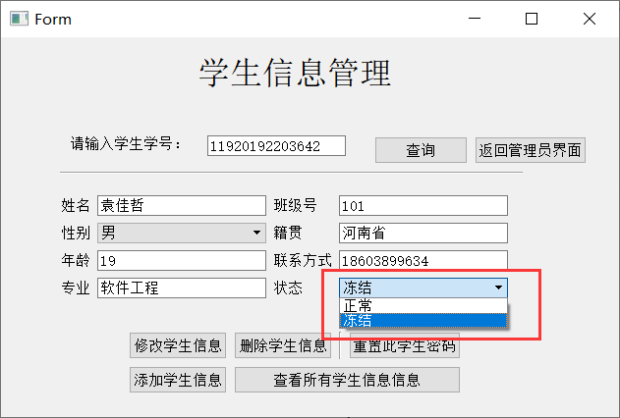
系统设计
冻结用户处理

Slide 21
系统设计
主要代码：
判断用户名/密码是否正确：select
如：
生成验证码：
重写paintEvent、mousePressEvent函数、设置随机颜色和随机字符生成、随机噪点、利用timer进行颜色刷新
冻结用户：update学生的status属性
如：

Slide 22
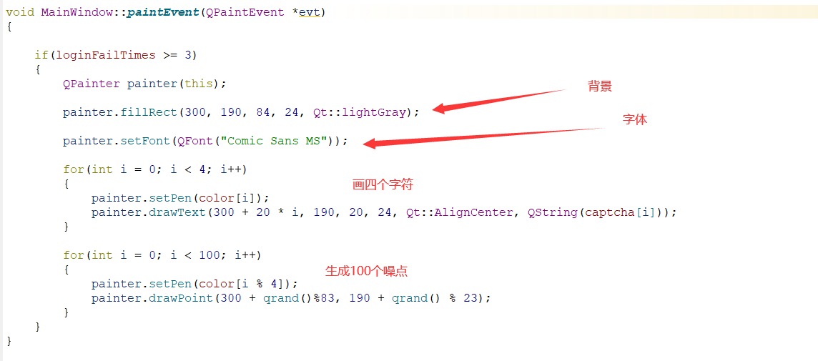
系统设计
验证码部分：
重写paintEvent

Slide 23
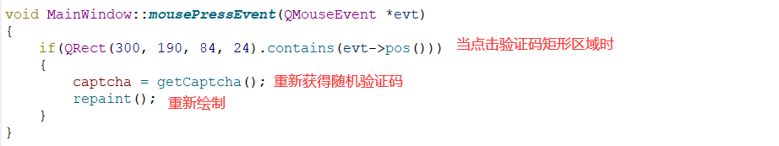
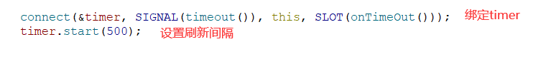
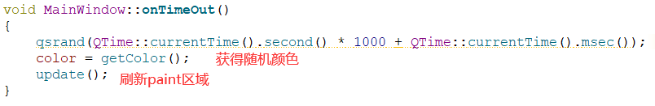
系统设计
验证码部分：
重写mousePressEvent
颜色随时间刷新：timer + qsrand + update

Slide 24
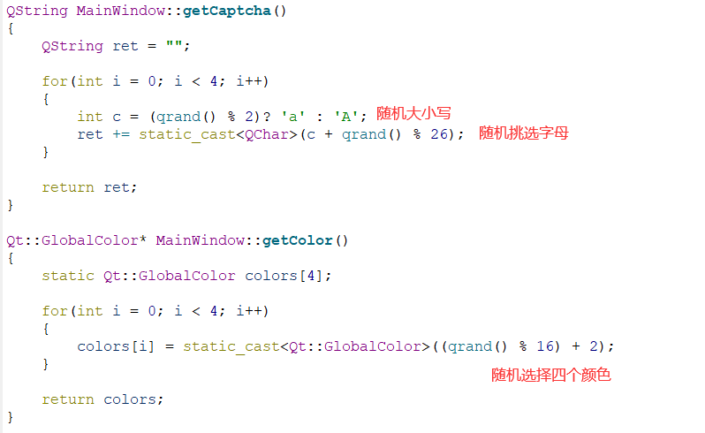

系统设计
验证码部分：
随机验证码与随机颜色
具体效果：

Slide 25
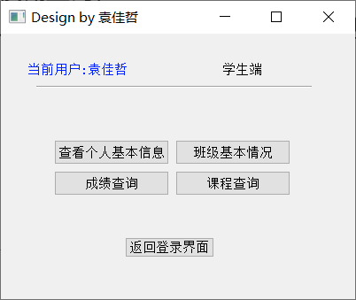
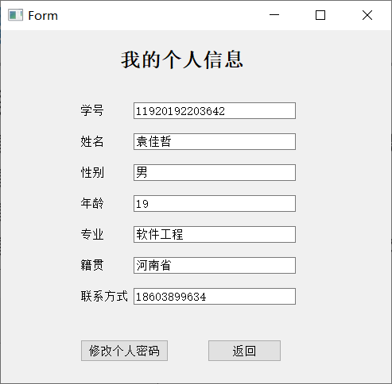
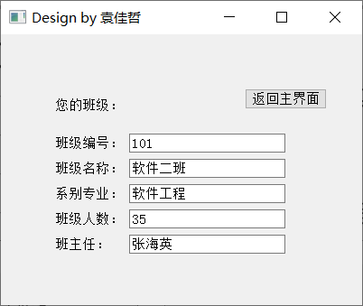
系统设计
学生端主要功能：
①学生信息：查看个人基本信息、修改个人密码（动态提示错误信息）
②班级信息：查看个人所属班级基本情况
③成绩信息：查询个人成绩（可实现模糊查询）
④课程信息：查看个人所选所有课程、查询其他课程基本信息（可实现模糊查询）

Slide 26
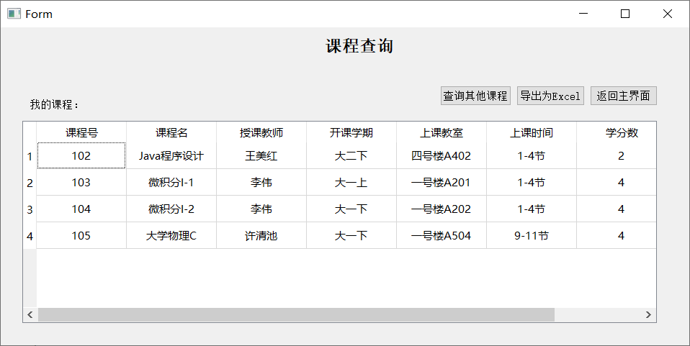
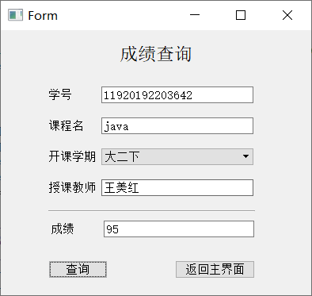
系统设计

Slide 27
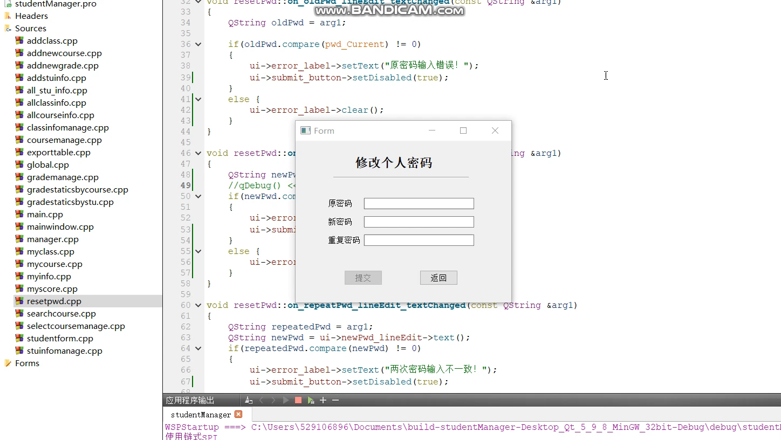
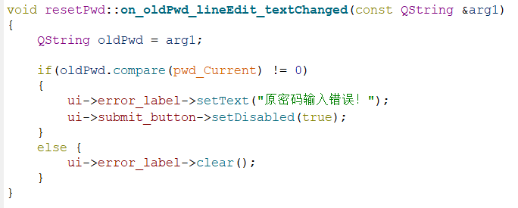
系统设计
修改个人密码演示
具体实现：设置textChanged槽函数
例：

Slide 28
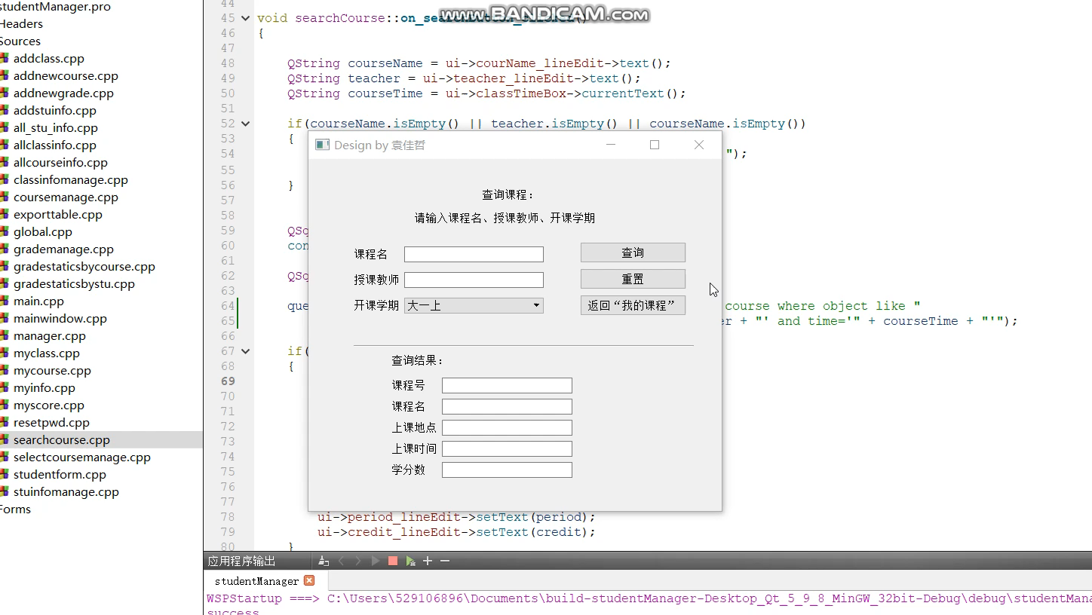
系统设计
课程模糊查询演示：
成绩模糊查询同理
具体实现：使用select + like
如：

Slide 29
系统设计
管理员端主要功能
学生信息管理：
查询学生基本信息、查看所有学生基本信息、修改学生基本信息、删除学生基本信息、重置学生密码、添加学生信息
班级信息管理：
查询班级基本信息、查看所有班级信息、修改班级信息、删除班级信息、添加班级信息
课程信息管理：
查询课程基本信息、查看所有课程信息、修改课程信息、删除课程信息、添加课程信息
成绩信息管理：
查询成绩信息（包括根据学号查找和根据课程号查找）、查看所有成绩信息、添加成绩信息、修改成绩信息（仅可修改成绩）、学生个人成绩统计、课程成绩统计
选课信息管理：
查询选课信息（包括根据学号查找和根据课程号查找）、查看所有选课信息、添加选课信息、删除选课信息

Slide 30
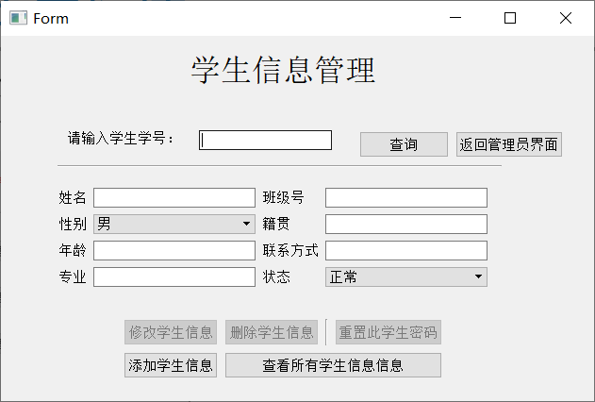
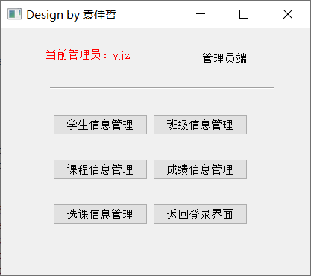
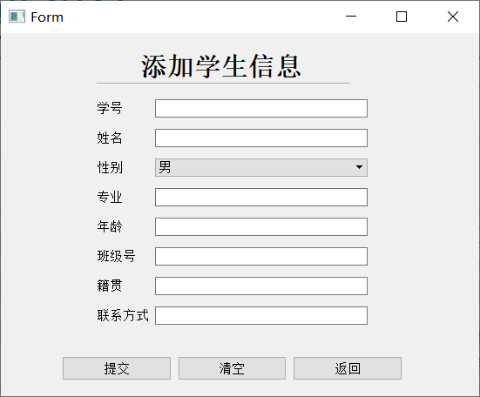
系统设计
界面展示

Slide 31
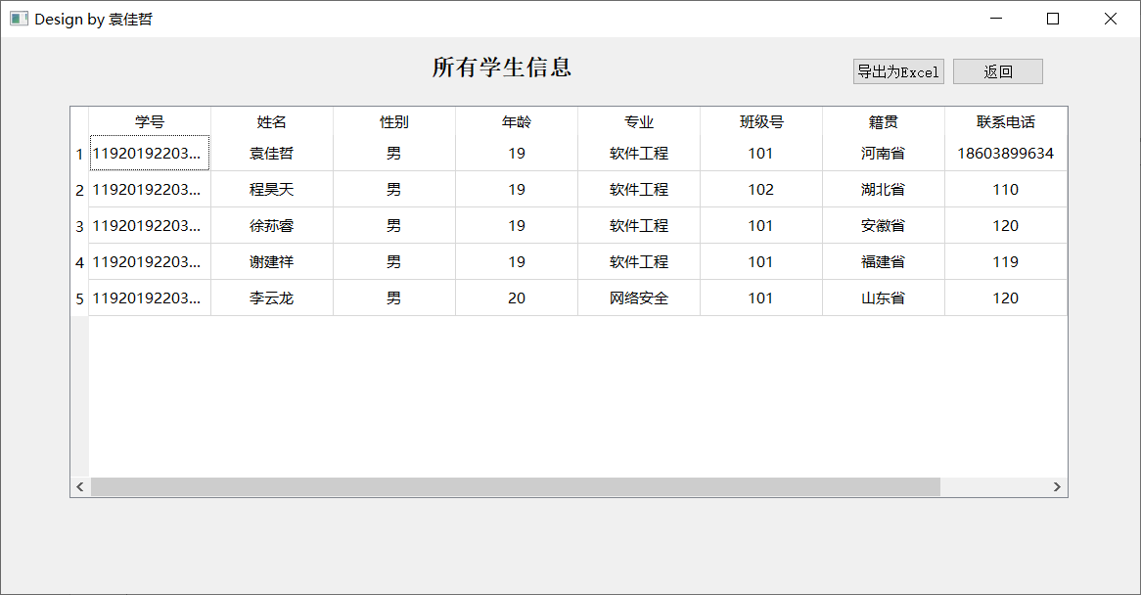
系统设计

Slide 32
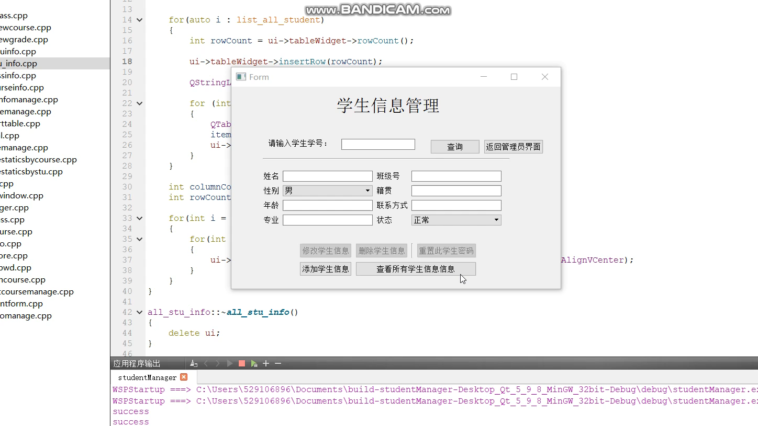
系统设计
导出Excel演示

Slide 33
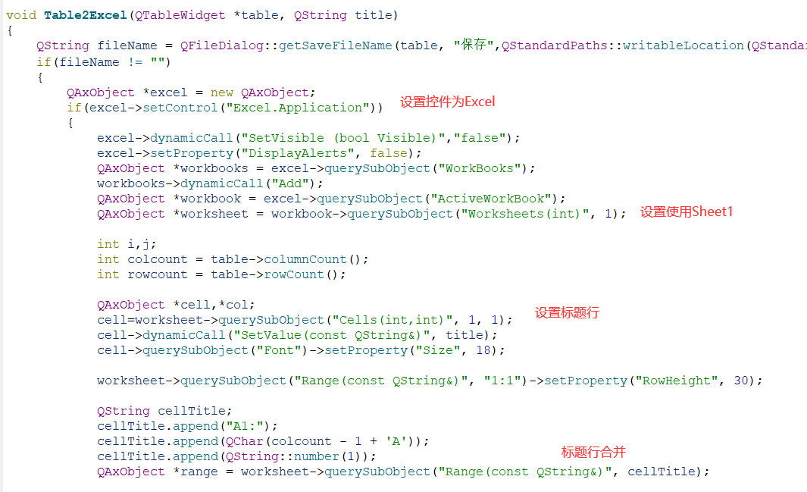
系统设计
导出Excel实现：
QAxObject类 + Excel.Application
部分代码如下：

Slide 34
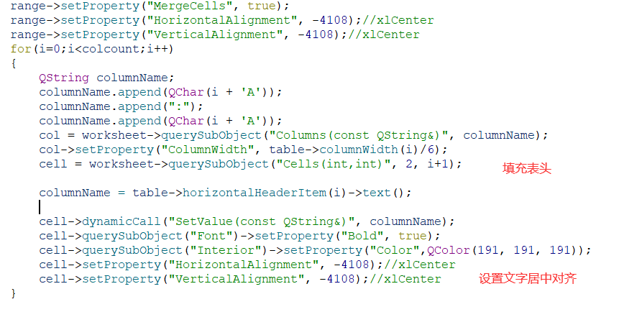
系统设计

Slide 35
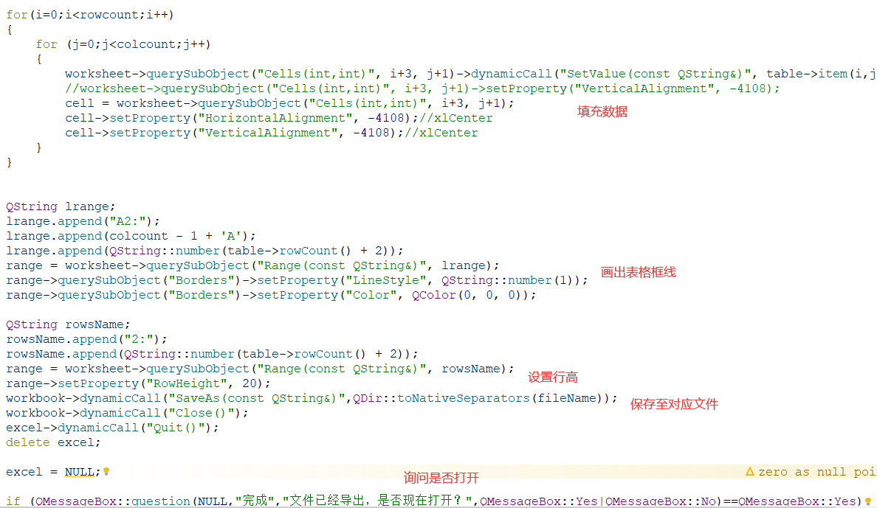
系统设计

Slide 36
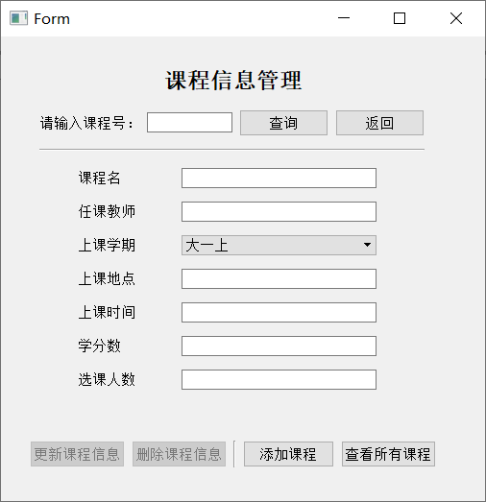
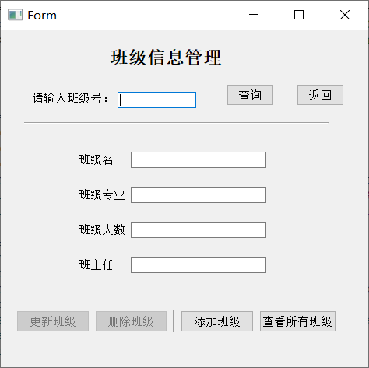
系统设计
班级管理界面
课程管理界面

Slide 37
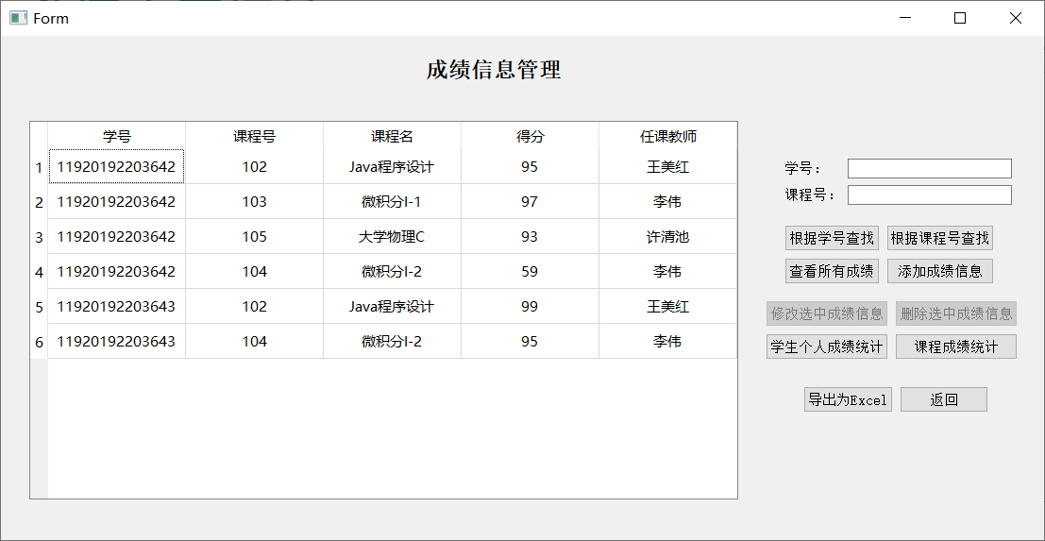
系统设计
成绩管理界面

Slide 38
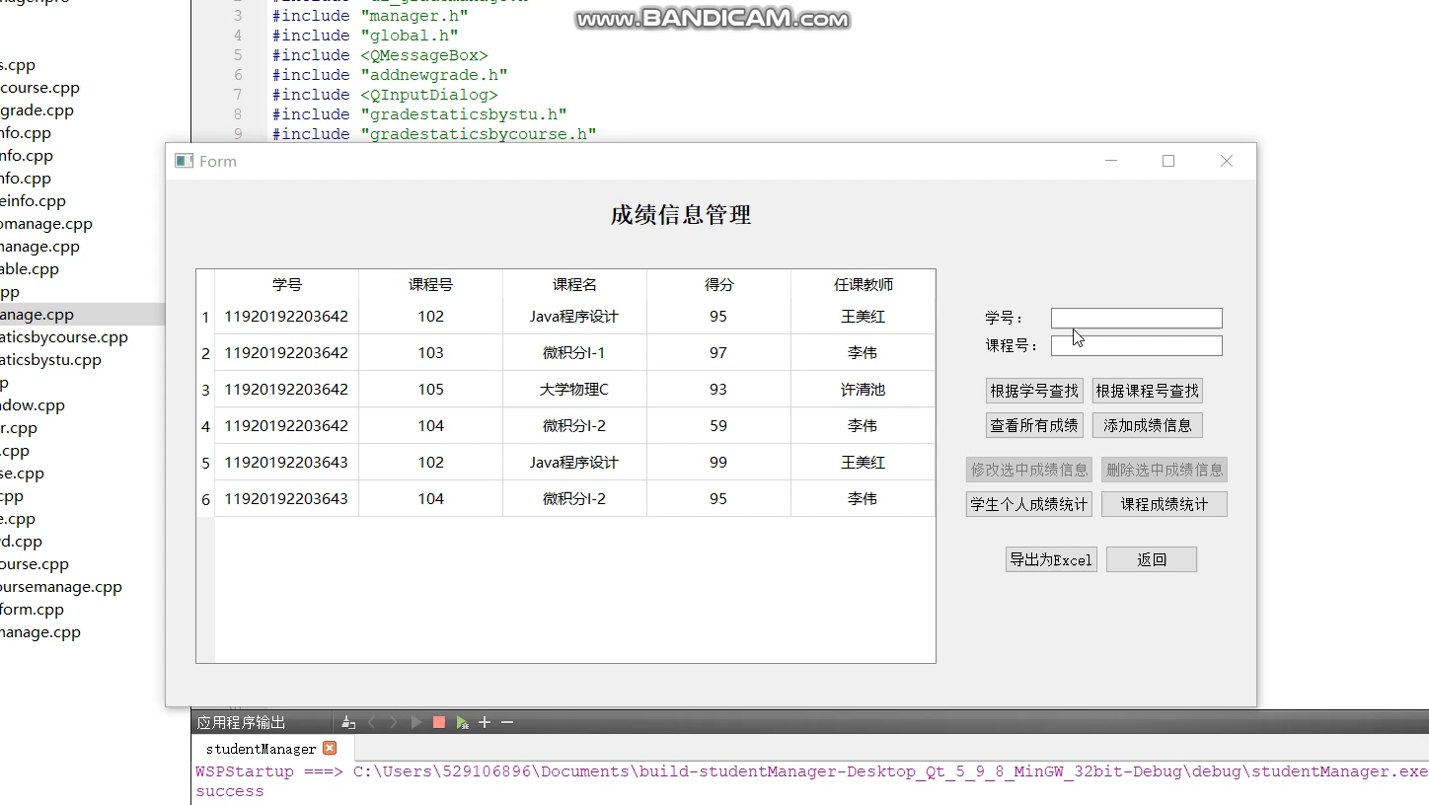
系统设计
成绩管理演示

Slide 39
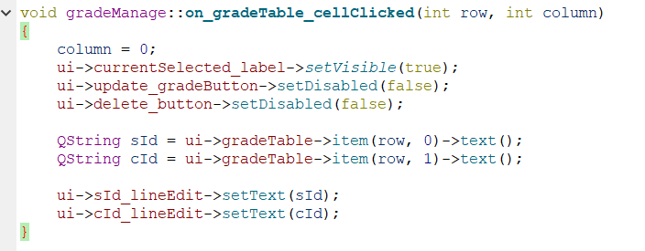
系统设计
成绩管理实现：
实时显示选中信息：
设置TableWidget的cellCliked函数，然后获取对应单元格所在行的信息

Slide 40
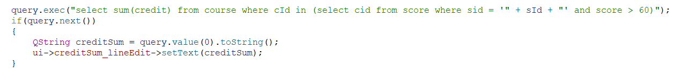
系统设计
成绩统计：
直接使用select + mysql函数(count, max, min, avg)
如：
统计已修学分总数
先选出学生选课记录，然后用sum函数计算学分总数
select的嵌套

Slide 41
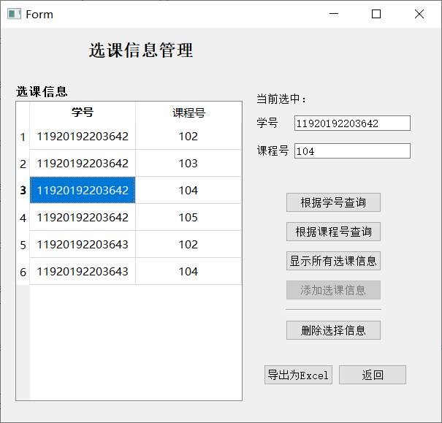
系统设计
选课信息管理

Slide 42

系统设计
密码加密存储：
利用MD5，将密码转换为32位md5码存储
如：（需要用到QCryptographicHash头文件）
QString newPwd = QCryptographicHash::hash(ui->newPwd_lineEdit->text().toLatin1(), QCryptographicHash::Md5).toHex();
效果：
123456 → e10adc3949ba59abbe56e057f20f883e

Slide 43
总结部分
① 存在问题：未实现邮件通知功能
· 重置密码、冻结用户应有邮件通知
· qt的邮件发送接收需要同时配置smtp和pop3，实现较为繁琐
· windows下的qt缺少部分类，强行实现效果较差
②存在问题：数据库设置缺陷
· 所有数据类型基本上都是VARCHAR，可能导致非法数据注入
· 未考虑数据库的范式（部分表可能未达到第一范式）
· 应该再增加一个major专业表，对用到major属性的表添加外键约束

Slide 44
总结部分
③ 存在问题：未设置输入格式
· 如修改密码时的格式限制：不能超过xx位、必须包含xx字符等
· qt和c++的正则表达式实现较为繁琐
④ 遇到的困难及解决办法：
· qt与64位mysql数据库连接失败——安装官方的32位驱动
· 数据库不合法数据——添加完整性约束（如外键）
⑤ 仍需学习的部分：
qt多线程、qt网络编程、qt收发邮件、云数据库、数据库设计等

